Slide 1
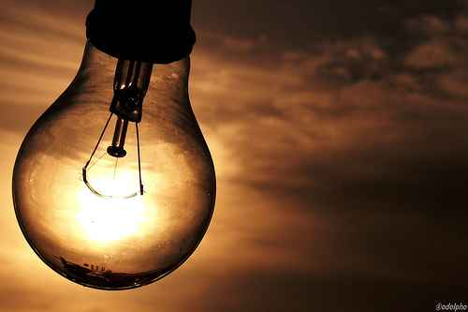
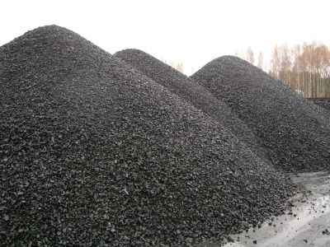
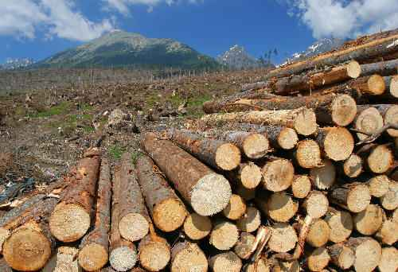
Spôsoby šetrenia, ceny energie a palív

Slide 2
OBSAH
1. Šetrenie elektrickej energie
Osvetlenie
El. spotrebiče- chladnička a mraznička, umývačka riadu, práčka, STAND-BY mód, varenie a pečenie
2.Vykurovanie
Zdroje tepla (kotly, elektrické vykurovanie, tepelné čerpadlá)
3.Spotreba energie a palív v bežnej domácnosti
4.Ceny palív a energií

Slide 3

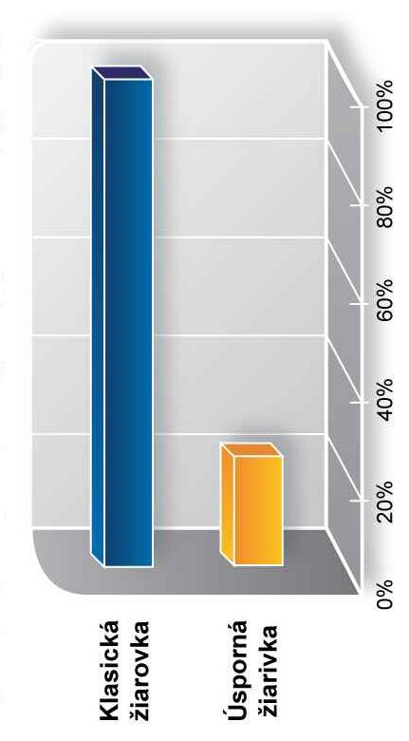
1. Šetrenie elektrickej energie Osvetlenie
Možnosť, ako ušetriť na osvetlení, je výmena tradičnej žiarovky za úspornú žiarivku.
Životnosť žiarivky oproti žiarovke
Spotreba energie v %

Slide 4
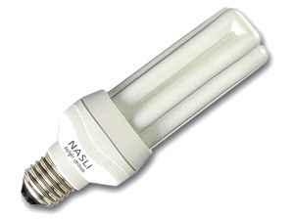
Plusy a mínusy úsporných žiaroviek
+
-
s obsahom ortuti sa stávajú nebezpečným odpadom
potrebujú určitý čas, kým sa rozsvietia
až o 80% nižšia spotreba elektrickej energie
10krát dlhšia doba života
menší nárok na údržbu
široký sortiment vyrábaných zdrojov
mnohostranné možnosti použitia s voľbou príkonu
farebné podanie, vhodné pre daný účel

Slide 5
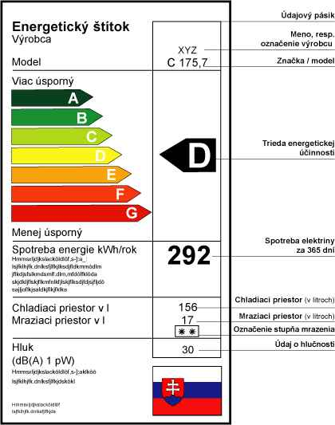
Elektrické spotrebiče
Pri kúpe el. spotrebiča je dôležité si skontrolovať energetický štítok.
Na štítku je vždy uvedená energetická trieda, ktorá vyjadruje, nakoľko je daný spotrebič úsporný a efektívny.
Energetické triedy sa delia od A po G.
Predajcovia elektrospotrebičov sú zo zákona povinní zverejniť energetický štítok.

Slide 6
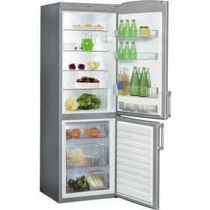
Elektrické spotrebiče
Chladnička a mraznička
- Umiestnená mimo dosahu tepla.
- Námraza tepelne izoluje chladiaci priestor.
- Gumové tesnenie musí byť čisté.
- Zvýšením teploty o 2°C
znížite spotrebu o 15%.
- Do chladničky vkladáme iba vychladené jedlá.
- V zadnej časti chladničky by malo byť zabezpečené dostatočné prúdenie vzduchu.

Slide 7
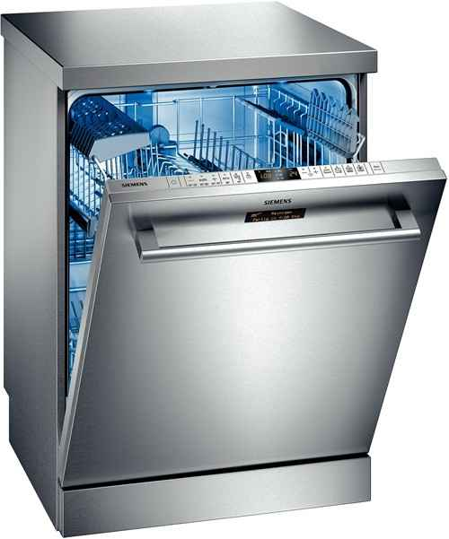
Elektrické spotrebiče
Umývačka riadu
- Umyje riad lacnejšie ako ručné umývanie.
- Pri jej používaní spotrebujeme omnoho menej litrov vody ako pri ručnom umývaní.
- Umývačku nastavujeme na čo najviac šetrné programy.

Slide 8
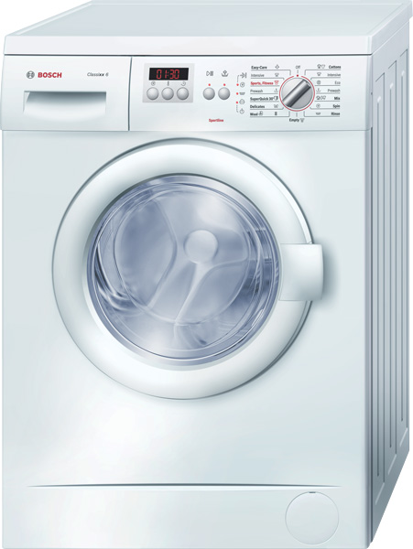
Elektrické spotrebiče
Pranie
- Obmedzením teploty z 90 °C na 60 °C ušetríte až 25 % energie.
- Dostatočne využívajte objem práčky – perte v nej až vtedy, ak máte väčšie množstvo bielizne.
- Pracie prostriedky dávkujte podľa stupňa znečistenia bielizne.
- Zvlášť perte špinavú bielizeň, ktorú výrobca odporúča prať pri maximálnej teplote 40 °C.

Slide 9
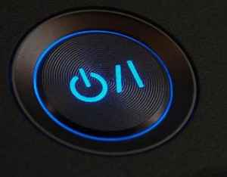
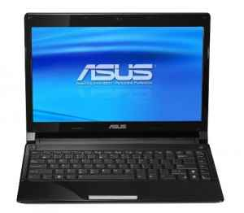
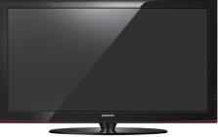
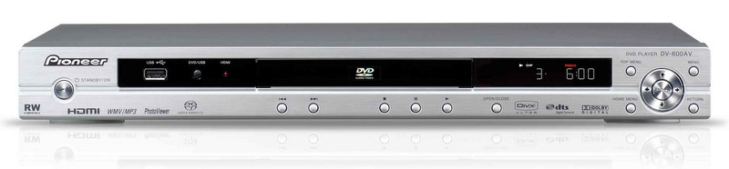
Elektrické spotrebiče
Spotrebiče STAND-BY
- STAND-BY mód označuje stav, v ktorom sú elektrické spotrebiče trvalo zapojené v pohotovostnom režime.
- Väčšina el. spotrebičov spotrebúva elektrinu aj v pohotovostnom režime.

Slide 10
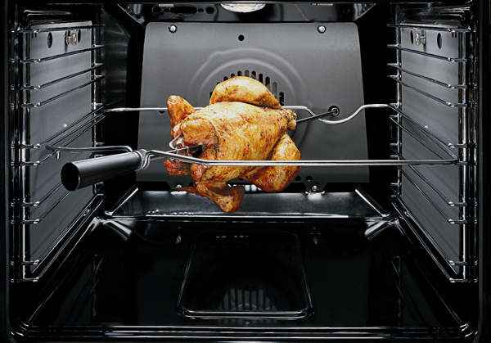
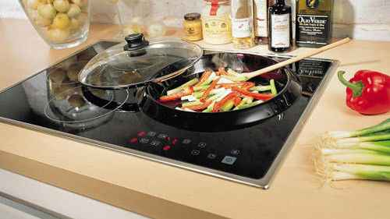
Elektrické spotrebiče
Varenie a pečenie
- Používaním pokrievky ušetríme
až 20% energie.
- Malý hrniec=> malý horák.
- Hrnce z materiálov, ktoré dobre
vedú el. prúd. - Vypnutím platne (alebo
rúry) pred koncom varenia
ušetríme 32% energie.
- Otvorením dvierok pri
pečení klesne vnútorná
teplota rúry o 20-30°C.

Slide 11
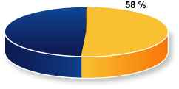
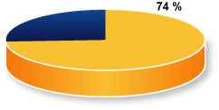
2.Vykurovanie
Podiel vykurovania na
celkovej spotrebe energií
v dome.
Podiel vykurovania na celkovej
spotrebe energií v byte.

Slide 12
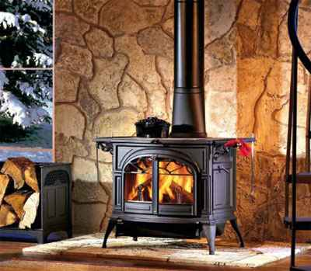
2.Vykurovanie
Zdroje tepla:
Kotly na uhlie a kusové drevo
Kotly na plyn
Kotly na drevnú štiepku a pelety
Elektrické vykurovanie
Tepelné čerpadlo
Vykurovanie solárnymi kolektormi

Slide 13
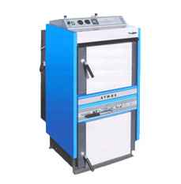
Kotly na uhlie a kusové drevo
vyznačujú sa nižšou účinnosťou- 55-70%
potreba častej obsluhy a čistenia, skladovacích priestorov
NEEKOLOGICKÁ PREVÁDZKA

Slide 14
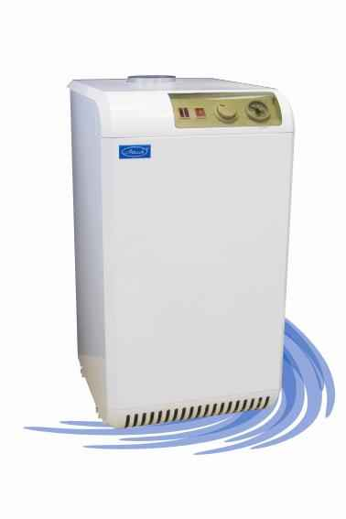
Kotly na plyn
ich účinnosť závisí od druhu kotla:
bežný kotol – 90 %
nízkoteplotný kotol – 95 %
kondenzačný kotol –až 105 %
vyššie investičné náklady
bezobslužná prevádzka

Slide 15
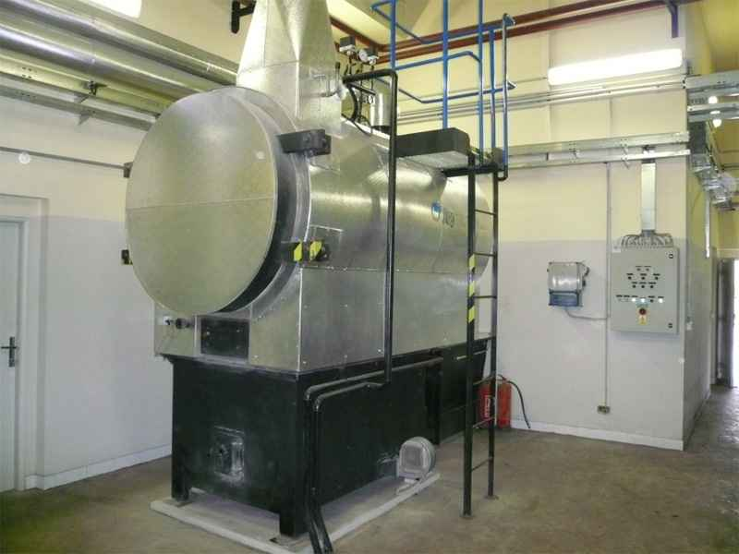
Kotly na drevnú štiepku a pelety
drevná štiepka= najlacnejšie palivo
nevýhoda- je potreba skladovacích priestorov a vysoká vlhkosť štiepky
jednoduchá automatika plnenia

Slide 16
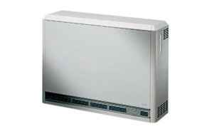
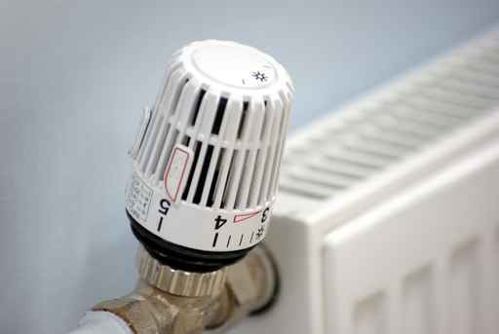
Elektrické vykurovanie
3 typy:
akumulačné
odoberajú elektrinu v čase trvania nízkej tarify
účinnosť- 93 až 95 %
priamovýhrevné
elektrina premieňaná na tepelnú bez akumulácie
vysoká účinnosť, veľké náklady
hybridné – ich vzájomná kombinácia

Slide 17
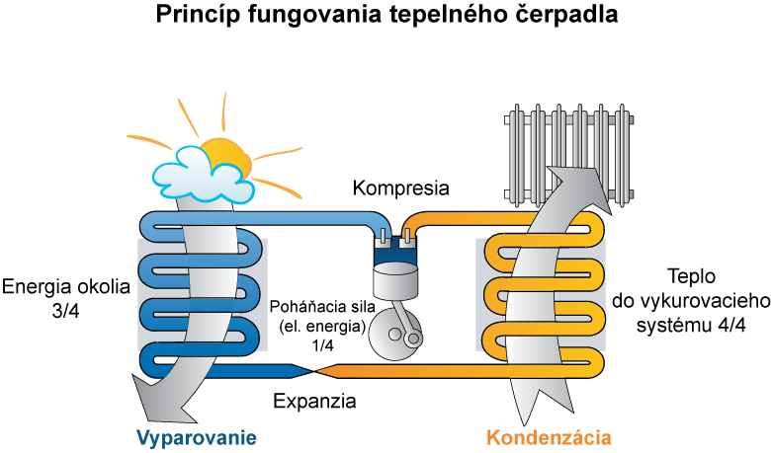
Tepelné čerpadlo
ročne ušetrené až 75% nákladov na vykurovanie

Slide 18
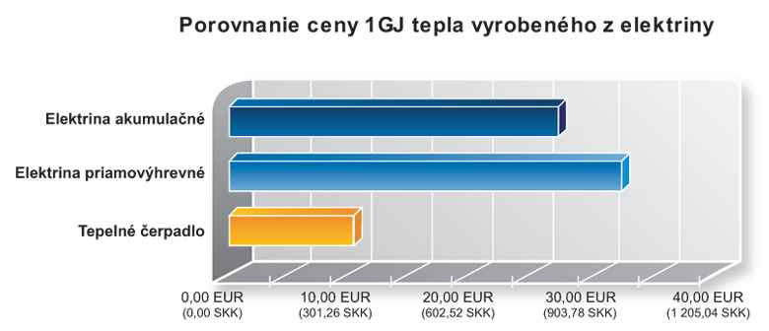
Tepelné čerpadlo
ročne ušetrené až 75% nákladov na vykurovanie
typy : voda/voda, zem/voda – hlbinný vrt, zem/voda – podzemný kolektor, vzduch/voda

Slide 19
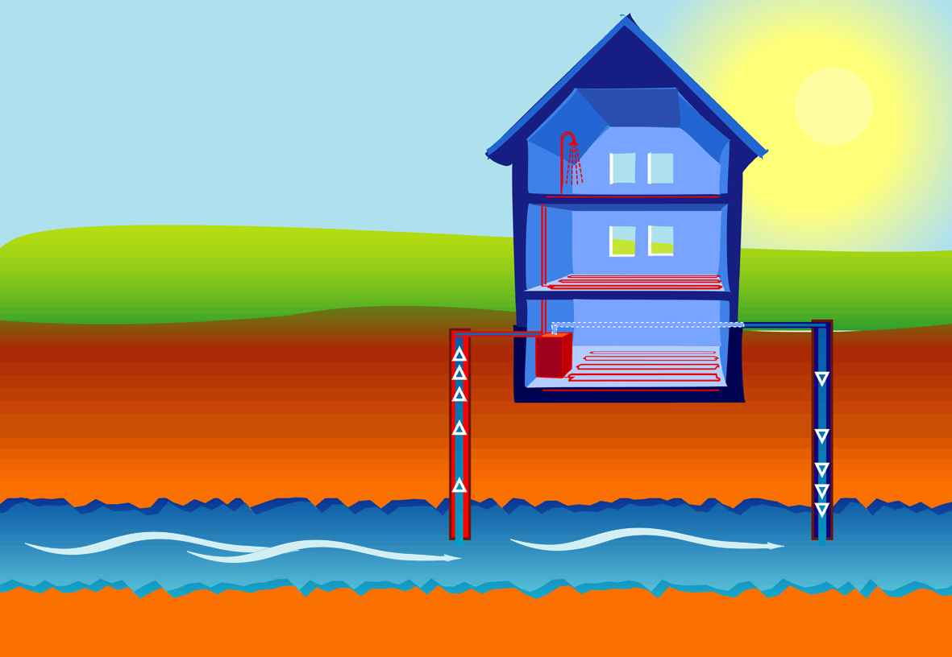
Tepelné čerpadlo
voda/voda

Slide 20
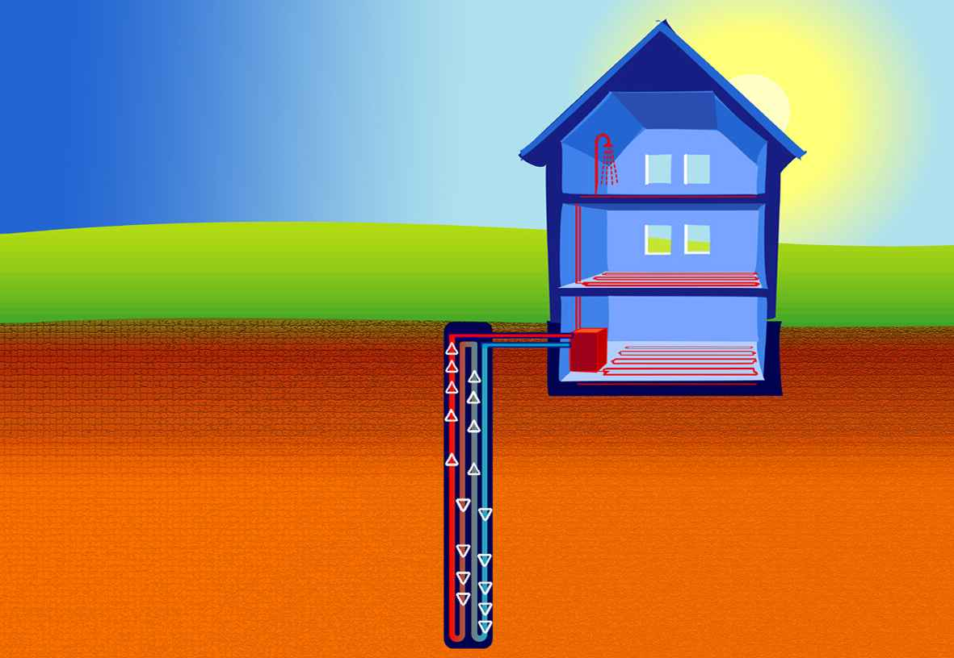
Tepelné čerpadlo
zem/voda

Slide 21
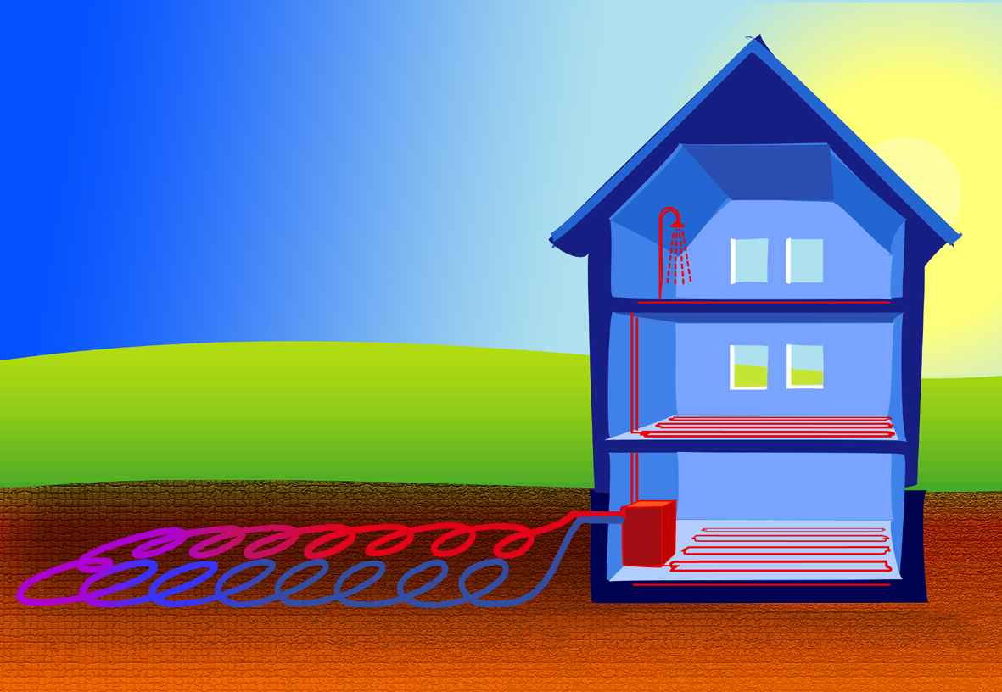
Tepelné čerpadlo
zem/voda

Slide 22
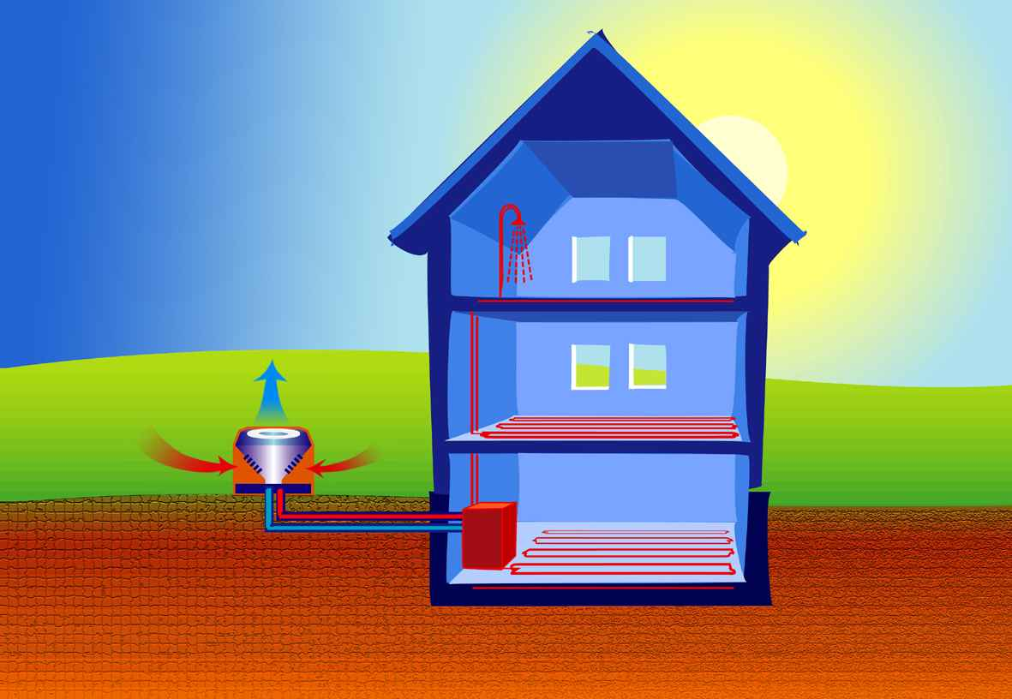
Tepelné čerpadlo
vzduch/voda

Slide 23
Tipy na úspory pri kúrení
zateplenie objektu a inštalácia kvalitných okien
zníženie teploty o 1 °C v obývacích priestoroch znamená úsporu nákladov vo výške 5 %
pri odchode z bytu je šetrnejšie nechať kúrenie na úspornom režime
vchodové dvere vždy zatvárajte
vykurovacie telesá nezakrývajte záclonami či nábytkom
vetrajte krátko a intenzívne

Slide 24
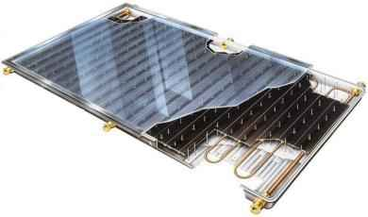
Solárna energia
Solárny kolektor
Zariadenie na premenu slnečnej energie na tepelnú.
Slnečné teplo tu ohrieva čierny povrch kolektora.

Slide 25
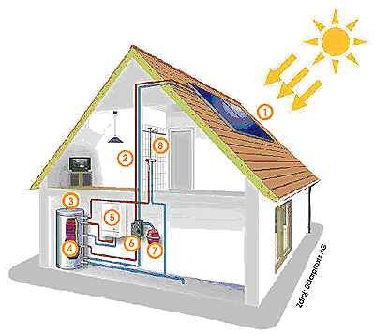
Využitie solárnych kolektorov
prípravu teplej vody v domácnostiach, priemysle a komerčných budovách
ohrev vody pre bazény celoročne
vykurovanie priestorov (budovy, skleníky, sauny)
sušenie rastlín
Využívanie solárnej (slnečnej) energie je ekologické
a je to spôsob ako ušetriť.

Slide 26

3.Spotreba energie a palív v bežnej domácnosti (1 mesiac)
Elektrická energia
821kWh→ 74€
Uhlie
300kg→ 40€
Drevo
300kg→ 60€

Slide 27
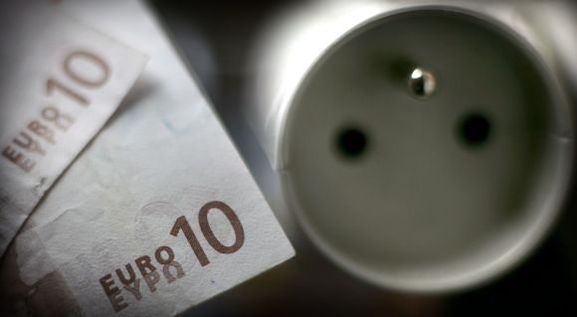
4. Ceny energií a palív
Elektrická energia
Vysoká tarifa: 1kWh=0,07-0,40€
Nízka tarifa: 1kWh= 0,04-0,06€
Mesačný poplatok za odberné miesto= 0,70€

Slide 28
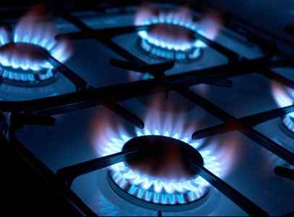
Plyn
Sadzba „varíme“
1kWh= 0,06€
mesačná sadzba= 1,8€
Sadzba „ohrievame“
1kWh= 0,04€
mesačná sadzba= 4€
Sadzba „kúrime“
1kWh= 0,04€
mesačná sadzba= 6,5€

Slide 29
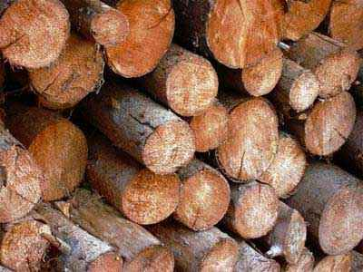
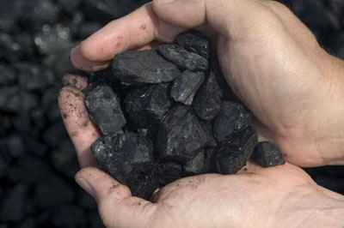
Pevné palivo
Orechové drevo- 13€/q
Koks- 29€/q
Čierne uhlie- 18€/q
EKO hrášok- 20€/q
Brikety- 17,2€/q

Slide 30
Ďakujem za pozornosť...
Zdroje:
www.setrimeenergiu.sk

